Slide 1
教育課程への位置付けについて
Ⅲ実践編
今回（H30年度版）は，基本的な考え方や教育課程に位置付ける際の視点や留意点を示しています。
次回（H31年度版）では，県総合教育センターとしてのモデルカリュキュラムを示す予定です。
Ⓒ鹿児島県総合教育センター公認キャラクター「てぃーらん」
Notes:
プログラミング教育を，どのように教育課程に位置付けていけばいいのでしょうか。今回（H30年度版）の「かごプロ・パック」では，その基本的な考え方や教育課程に位置付ける際の視点や留意点について示します。
次回（来年度）は，今回，示した視点や留意点に基づいた「モデルカリキュラム」を提示する予定です。

Slide 2
学習指導要領に
明示されている内容
（A分類）だけ位置付ければいいのかな。
５年 算数 「正多角形の作図」
６年 理科 「電気の性質や働き」
総合的な学習の時間
Notes:
新学習指導要領には，プログラミングを行う上で適した場面を，教科・内容を具体的に示したものがあります。（※これをA分類といいます。）この明示されているものだけを，教育課程に位置付ければいいのでしょうか？

Slide 3
プログラミング教育は…
教育課程全体を見渡しながら適切に位置付け
ることが大切です。
「小学校プログラミング教育の手引」（第二版） 文部科学省 平成30年11月
Notes:
「小学校プログラミング教育の手引」（第二版）には，「学習指導要領に例示された教科・学年・単元等に限定することなく，適切なカリキュラム・マネジメントの下で，各学校の創意工夫を生かしたプログラミング教育が展開されることが期待されます。」と示されています。 また，各学校は，プログラミング教育を実施する場面を，教育課程全体を見渡しながら適切に位置付け，必要に応じて外部の支援も得つつ，実施することが必要とされています。

Slide 4
プログラミング教育のねらいを実現するための手順（例）
プログラミングによって 育てたい力を明らかにする
必要な指導内容を 教科等横断的に配列する
計画的，組織的に取り組む
育てたい力や指導内容の 配列などを見直す
「小学校プログラミング教育の手引」（第二版） 文部科学省 平成30年11月
Notes:
プログラミング教育のねらいを実現するためには，まず，各学校において，プログラミングによってどのような力を育てたいのかを明らかにします。次に，その力を育てるために必要な指導内容を教科等横断的に配列するようにします。そして，それを計画的，組織的に取り組むようにします。さらに，その実施状況を評価し改善を図り，育てたい力や指導内容の配列などを，カリキュラム・マネジメントを通じて，見直していくことが重要です。

Slide 5
先行的にプログラミング教育に取り組んでいるところでは，どのように位置付けているの？
Notes:
では，具体的にどのように教育課程の中に，位置付けているのでしょうか？ここでは，先行的に取り組んでいる自治体の例を，「小学校プログラミング教育の手引」に示されたものの中から紹介します。

Slide 6
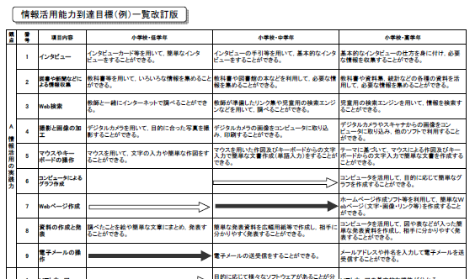
A市教育委員会
情報活用能力の育成を意図したカリキュラム
情報の収集・判断・処理・編集・創造・表現・情報モラル
プログラミング教育のカリキュラム
市が示したもの
〇学習指導要領に示された単元【A分類】
〇【A分類】に先立ってプログラミングを体験する時間
各学校において実情を踏まえ，内容を追加するもの
参照：「小学校プログラミング教育の手引」（第二版） 文部科学省 平成30年11月
Notes:
この自治体では，情報の収集・判断・処理・編集・創造・表現・情報モラルなど，情報活用能力の育成を意図したカリキュラムがあり，プログラミング教育は，その中に位置付けるようにしています。（クリック）
プログラミングに関して，市教育委員会が示したものは，学習指導要領に示されたもの，いわゆるA分類の単元のほか，これらに先立って，児童がプログラミングに取り組みやすくするために体験する時間程度です。したがって，残りのカリキュラムについては，各学校が，それぞれの実情を踏まえて，追加することとされています。

Slide 7
小学校におけるプログラミング教育のカリキュラムの視点
オプショナル・カリキュラム
コア(ミニマム)・カリキュラム
算数 A
５年単元
理科 A
６年単元
総合的な 学習の時間 A
学校裁量 の時間C
学校裁量 の時間C
学校独自の
教科・単元B
学校独自の
教科・単元B
学校独自の
教科・単元B
学校独自の
教科・単元B
学校独自の
教科・単元B
学校独自の
教科・単元B
Notes:
これらを基に，県総合教育センターでは，小学校におけるプログラミング教育のカリキュラムの視点として次のようなカリキュラム編成を例として示します。（クリック）
まず，どの学校でも取り組む内容として，学習指導要領に示された教科・単元A分類の活動を核としたカリキュラムをコア・カリキュラムとします。
次に（クリック）このコア・カリキュラムに，各学校において明らかにした「プログラミングによって育てたい資質・能力」を身に付けるための場面を，各教科等の単元・題材から選択して位置付けます。学校によっては，学校裁量によって教科等とは別に時間を設定する場合もあると思います。これらをオプショナル・カリキュラムとします。
これらのカリキュラムについて大切なのは，カリキュラムを編成したら，それが決して固定化されることなく，不断の実施・評価・改善によって，見直しを図っていくことです。

Slide 8
学習指導要領に例示されていない教科・単元に どうやって位置付けるの？
-B分類の学習活動-
Notes:
では，学習指導要領に例示されていないが，学習指導要領に示される各教科等の内容を指導する際に実施するプログラミングを取り入れた学習活動（いわゆるB分類）を，カリキュラムに位置付けるためにはどうしたらいいのでしょうか。 どんな教科，どんな単元・題材にもプログラミングが取り入れられるわけではありません。内容によって，プログラミングと親和性が高く，無理なく取り入れられるものとそうでないものがあります。当然ながら，教科の学びをより確実なものとするというねらいに沿いながら，次のような内容の学習活動にプログラミングを取り入れていくことが可能です。

Slide 9
B分類の学習活動を各教科等の単元に位置付ける際の視点
１ 物事を順序立てて考えたり， 手順を考えたりする学習活動
例：国語／作文メモ等の作成
算数／計算の手順
家庭／調理計画の作成
学級活動／日直の仕事やそうじの手順
など
適したプログラミング体験の種類 ➡
アンプラグド
ビジュアル
フィジカル
Notes:
まず，物事を順序立てて考えたり，手順を考えたりする学習活動です。例えば，作文の構成を考えるのにどうしたら読む人に分かりやすい構成になるかを考える場面や，算数において計算の手順を考える場面等において，取り入れることができます。これまでも行われている学習活動ですが，アンプラグドプログラミング等を取り入れることで，より考えを構造的に整理できるようになります。

Slide 10
B分類の学習活動を各教科等の単元に位置付ける際の視点
２ 条件等によって，分岐したり，
結果が異なったりする学習活動
例：理科／実験の仕方や結果の分析
社会／ごみの分別の仕方
など
適したプログラミング体験の種類 ➡
アンプラグド
ビジュアル
フィジカル
Notes:
次に，条件等によって，分岐したり，結果が異なったりする学習活動です。例えば，理科の実験の仕方や結果を分析するフローチャートを作成したり，社会科では，ごみの分別ツールや，ごみ処理工場でのごみの種類ごとの処理方法の違いについてビジュアルプログラミングを使ってまとめるなどの活動に取り入れることができます。

Slide 11
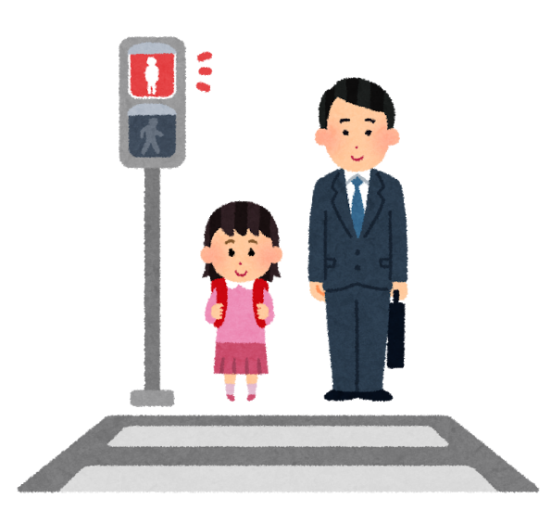
B分類の学習活動を各教科等の単元に位置付ける際の視点
３ 情報社会がプログラミング等の 情報技術に支えられていることに 気付く学習活動
例：社会／情報技術と産業
算数／データの活用
家庭／消費生活
総合的な学習の時間／情報社会と情報技術
など
適したプログラミング体験の種類 ➡
アンプラグド
ビジュアル
フィジカル
Notes:
次に，情報社会がプログラミング等の情報技術に支えられていることに気付く学習活動です。例えば，社会科において情報通信技術の活用が，様々な産業を発展させ，国民生活を向上させていることを理解する学習においては，信号機や自動ドアなどにプログラミングが活用されていることを，簡易なフィジカルプログラミングによって，児童は体験的に理解することができます。

Slide 12
B分類の学習活動を各教科等の単元に位置付ける際の視点
４ 繰り返しや組み合わせを多用し て行う表現を伴う学習活動
例：音楽／音楽づくり
図画工作／デザインづくり
体育／表現運動
など
適したプログラミング体験の種類 ➡
アンプラグド
ビジュアル
フィジカル
Notes:
次に，繰り返しや組み合わせを多用して行う表現を伴う学習活動です。例えば，音楽づくりの題材において、様々なリズム・パターンを組み合わせて、まとまりのある音楽をつくるという課題を設定し、プログラミング又は創作用ソフト等を用いて音楽をつくり，発表しあうという学習活動が考えられます。コンピュータを使うことで，その都度，作曲した音楽を確かめられるとともに，何度も試行錯誤することができます。

Slide 13
B分類の学習活動を各教科等の単元に位置付ける際の視点
５ 調べたことや分かった ことなどをプレゼンテー ションする学習活動
例：各教科，総合的な学習の時間 など
６ その他の学習活動
適したプログラミング体験の種類 ➡
アンプラグド
ビジュアル
フィジカル
Notes:
最後に，調べたことや分かったことなどをプレゼンテーションする学習活動です。この活動は教科を問わず，調べたことや分かったことなどをクイズにしたり，地図や画面上のポイントにマウスポインタを合わせると，自動的に説明を表示させたり，音声を再生したりするなど，より分かりやすい表現となるようなプレゼンテーションを行うことができます。
この他にも，様々な学習活動に取り入れることが考えられます。

Slide 14
B分類の学習活動を教育課程に位置付ける際の留意点
① プログラミング教育によってどんな 資質・能力を育みたいのかを明確にし， それに基づいて計画的に位置付けるこ と。
プログラミング教育のねらいを実現するための手順（例）
プログラミングによって 育てたい力を明らかにする
必要な指導内容を 教科等横断的に配列する
計画的，組織的に取り組む
育てたい力や指導内容の 配列などを見直す
Notes:
それでは，これらの学習活動を，教科等の教育課程に位置付ける際にどんなことに留意すればよいでしょうか？
ただ単に，できそうな教科・単元のカリキュラムに，プログラミングを取り入れた学習活動を並べていくだけでは，プログラミング教育のねらいは達成できません。まず，それぞれの学校において，プログラミング教育によってどんな資質・能力を育みたいのかを明確にし，それに基づいて計画的・組織的に位置付けるようにしてください。

Slide 15
B分類の学習活動を教育課程に位置付ける際の留意点
② プログラム体験を行うこと自体が目的 化されることのないようにするとともに， ねらい「各教科等の学びをより確実なも のとする」ことを踏まえて位置付けること。
B分類でのねらい
① 「プログラミング的思考」を育む
② プログラミングの働きやよさへの気付き， 態度を育む
③ 各教科等の学びをより確実なものとする
Ｃ分類では，上記の①と②のみをねらいとする。
Notes:
次に，A分類，B分類で，プログラミングを行う場合は，決してプログラミング体験を行うことが目的化されないようにしなければなりません。ここに示した３つのねらいの達成のためにプログラミングが取り入れられることが大切です。もちろん，学習場面ごとに必要なねらいのいずれかに重点を置くということは考えられますが，小学校6年間を通じて必要なねらいのいずれかが全く欠けていたということは望ましくありません。

Slide 16
B分類の学習活動を教育課程に位置付ける際の留意点
③ プログラミングに慣れ親しむ時間を考慮 し，効果的，効率的に実施できるように， 教科等及び学校裁量の時間を含めたカリ キュラム・マネジメントを行うこと。
Notes:
教科において，プログラミングを行う場合は，その活動だけに多くの時間を割くことはなかなか難しいと思います。かといって，わずかな時間のみでプログラミングを行おうとすると，児童が，試行錯誤しながら，プログラミングのおもしろさやよさに気付くところまではなかなか到りません。したがって，プログラミングに慣れ親しむ時間を考慮し，効果的，効率的に実施できるように，教科等及び学校裁量の時間を含めたカリキュラム・マネジメントを行うことが重要となってきます。
例えば，総合的な学習において，探究的な活動のプロセスでビジュアルプログラミングの基本的な操作を身に付けるようにし，それを算数等の別の教科でのプログラミング体験で生かせるようにすると，児童が活動に無理なく取り組むことができるようになります。

Slide 17
B分類の学習活動を教育課程に位置付ける際の留意点
④ Ａ分類も含め，アンプラグド（コン ピュータを使用しない）プログラミン グのみで，計画されることのないよう に留意すること。
Notes:
次に，プログラミング体験には，コンピュータを使用するビジュアルプログラミングやフィジカルプログラミングと，コンピュータを使用しないアンプラグドプログラミングがありますが，A分類も含めて，6年間のカリキュラムがすべて，アンプラグドのみで構成されることのないようにしなくてはなりません。 したがって，コンピュータを用いずに「プログラミング的思考」を育成する指導を行う場合には，児童の発達の段階を考慮しながらカリキュラム・マネジメントを行うことで児童がコンピュータを活用しながら行う学習と適切に関連させて実施するなどの工夫が望まれます。

Slide 18
B分類の学習活動を教育課程に位置付ける際の留意点
⑤ 総合的な学習の時間に，プログラミング体験を位置付ける時には，次の点に留意すること。
ア プログラミングを体験することが，探究的な学習の過程に適切に位置づくようにすること。
イ 情報に関する課題について探究的に学習する過程において，自分たちの暮らしとプログラミングとの関係を考え，プログラミングを体験しながらそのよさや課題に気付き，現在や将来の自分の生活や生き方と繋げて考えられるようにすること。
Notes:
最後に，AまたはB分類において，比較的にプログラミングを位置付けやすく，多様な活動を設定しやすい総合的な学習の時間における留意点についてです。
総合的な学習の時間においては，探究的な学習となることが大切であることから，プログラミングを位置付ける際にも，この点に十分留意すること。
また，情報に関する課題を取り上げ，探究的に学習する過程においては，ねらいの②に関連して，自分たちの暮らしとプログラミングとの関係を考え，プログラミングを体験しながらそのよさや課題に気付き，現在や将来の自分の生活や生き方と繋げて考えられるようにすること。

Slide 19
B分類の学習活動を教育課程に位置付ける際の留意点
⑤ 総合的な学習の時間に，プログラミング体験を位置付ける時には，次の点に留意すること。
ウ 情報に関する課題に限らず，国際理解，環境，福祉・健康などの横断的・総合的な課題，地域や学校の特色に応じた課題，児童の興味・関心に基づく課題について学習する場合においても，探究的に調べて分かったことを，多様な方法で表現する際に取り入れるなどすること。
エ 他教科においてプログラミング体験を取り入れる際に，その学習と関連させるようにすることで，児童が取り組みやすくすること。
Notes:
次に，情報に関する課題に限らず，国際理解，環境，福祉・健康などの横断的・総合的な課題，地域や学校の特色に応じた課題，児童の興味・関心に基づく課題について学習する場合においても，探究的に調べて分かったことを，プログラミングを取り入れたクイズやプレゼンテーションなど，多様な方法で表現する際に取り入れるなど，工夫しながら位置付けるようにすること。
最後に，他教科においてプログラミング体験を取り入れる際に，その学習と関連させるようにするなど，カリキュラム・マネジメントを行いながら児童が取り組みやすくすること。

Slide 20
C分類の学習活動を教育課程に位置付ける際の留意点
学習活動例
① プログラミングの楽しさや面白さ，達成 感などを味わえる題材などでプログラミン グを体験する取組
② 各教科等におけるプログラミングに関す る学習活動に実施に先立って，プログラミ ング言語やプログラミングの技能の基礎に ついての学習を実施する取組
③ 各教科等の学習と関連させた具体的な課 題を設定する取組 等
参照：「小学校プログラミング教育の手引」（第二版） 文部科学省 平成30年11月
Notes:
C分類での学習活動は，各教科等とは別に（何らかの教科等に位置付けることなく），かつ教育課程内で，実施するものである。従って，各教科等の学びを確実にするということをねらいにする必要はなく，ねらいの①「『プログラミング的思考』を育むこと」，②「プログラムの働きやよさ，情報社会がコンピュータ等の情報技術によって支えられていることなどに気付くことができるようにするとともに，コンピュータ等を上手に活用して身近な問題を解決したり，よりよい社会を築いたりしようとする態度を育むこと」を目標として行う。これらのことから，以下のような学習活動が考えられる。
（１）プログラミングの楽しさや面白さ，達成感などを味わえる題材などでプログラミングを体験する取組
（２）各教科等におけるプログラミングに関する学習活動に実施に先立って，プログラミング言語やプログラミングの技能の基礎についての学習を実施する取組
（３）各教科等の学習と関連させた具体的な課題を設定する取組 等
なお，こうしたプログラミングの体験は，各学校の創意工夫による取組であるため，どのような力を育みたいのかを明らかにした上で授業内容を検討し，よりよいものにしていくことが望まれる。また，発達の段階や児童の実態に適した内容とする，少ない時間でも効果的に無理なく体験できる内容とするなど，児童の負担過重にならないようにすることが大切である。

Slide 21
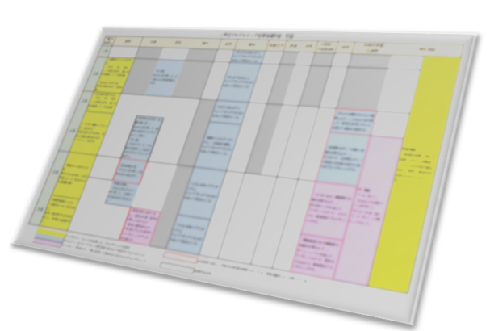
県総合教育センター
「かごしま小学校プログラミング教育モデルカリキュラム」
来年度「県総合教育センター調査研究発表会」
にて発表予定
Notes:
これらの考え方に基づき，県総合教育センター情報教育研修課では，モデルカリキュラムを策定中です。来年度（平成31年度），「県総合教育センター調査研究発表会」にて，発表予定ですので，ぜひ，ご参加ください。

